Slide 1
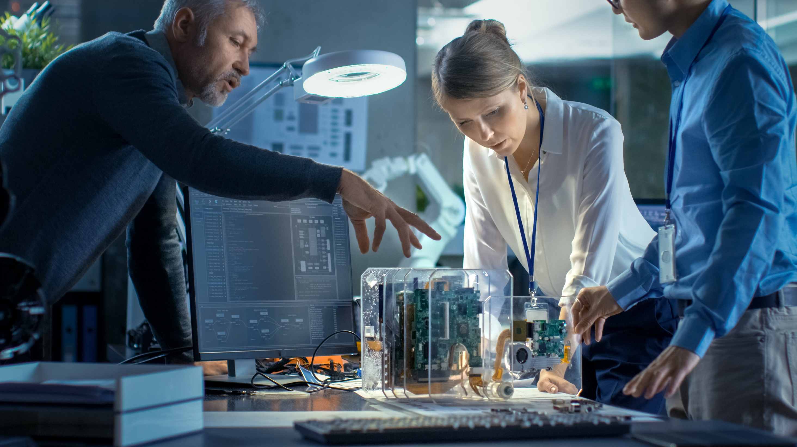

Statusupdate KW34

Slide 2
Was (ist) passiert?
Alle implementierten Modelle nach precision/recall getestet (verwendetes Caffeemodel zeigt beste Performance auch hinsichtlich der Berarbeitungszeit)
Hierfür wurde ein Datenset im Labor aufgenommen aktuell aus 160 Frames, soll aber weiter wachsen
Um eine noch höhere Genauigkeit zu erreichen wird aktuell ein eigenes Model trainiert. Problem mit RAM!
Personenerkennung wurde bisher mit bis zu sechs Personen getestet und kann alle sauber unterscheiden

